Slide 1
Тестування текстового поля
Виконав ст.гр. ІП-16-1
Марусик Михайло

Slide 2

Завдання
Знайти всі 18 помилок текствого поля.
Специфікація
Користувач повинен заповнити необхідні дані, щоб отримати доступ, як стандартний користувач у форумі. Зараз можна перевірити лише поле "Ім'я". Максимальна довжина поля - 30.

Slide 3
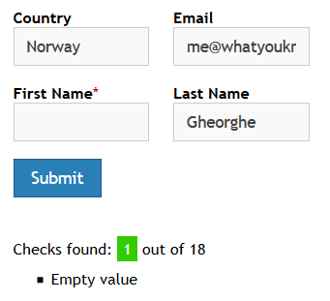
1.Пусте значення

Slide 4
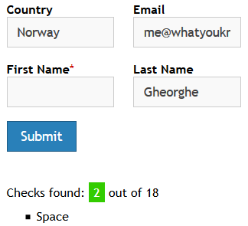
2.Пробіл

Slide 5
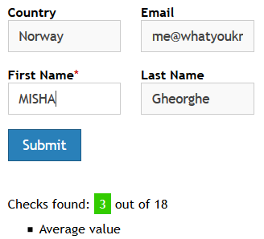
3. CAPSLOCK

Slide 6
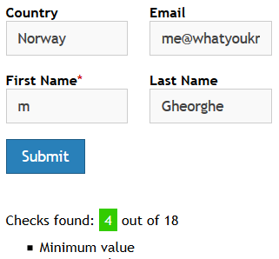
4. Недостатньо символів

Slide 7
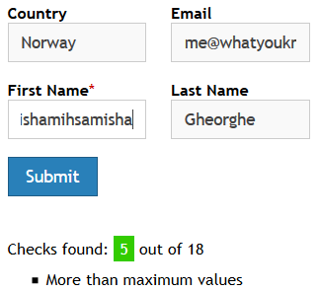
5. Введено більше 30 символів

Slide 8
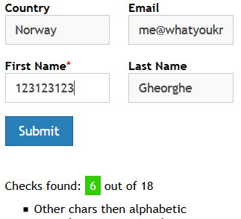
6. Інші символи які не є буквами

Slide 9
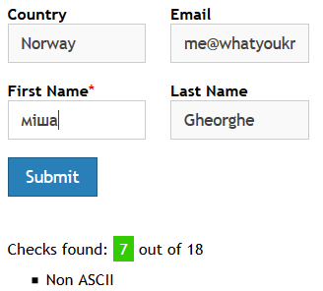
7. Не ASCII

Slide 10
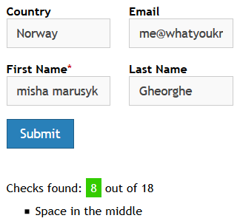
8. Містить Пробіл в середині рядка

Slide 11
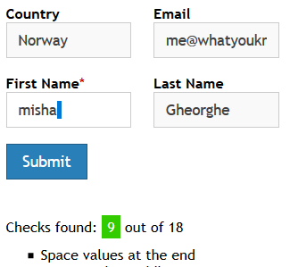
9. Містить Пробіл в кінці рядка

Slide 12
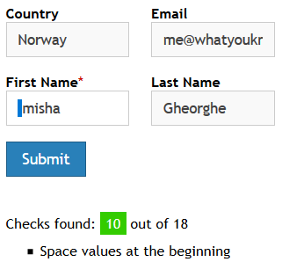
10. Містить Пробіл на початку рядка

Slide 13
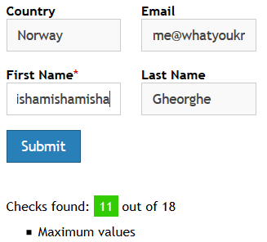
11. Введено 30 символів

Slide 14
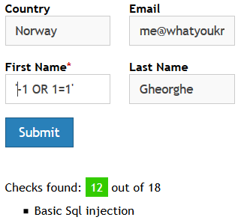
12. SQL ін’єкція

Slide 15
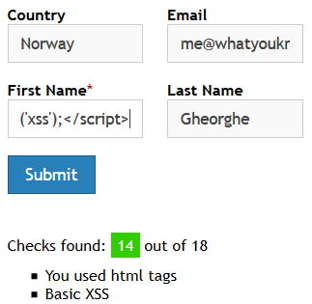
13-14. XSS та html теги

Slide 16
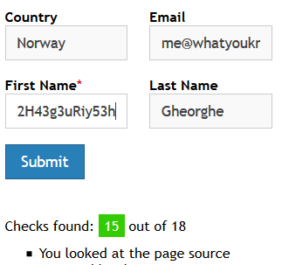
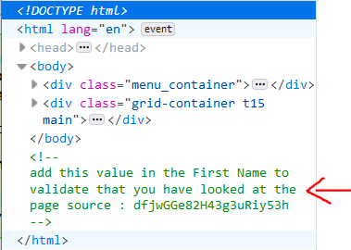
15. Перегляд коду сторінки

Slide 17
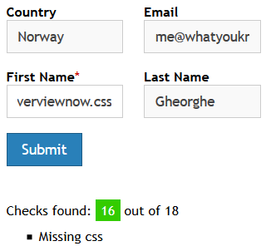
16. Відсутній CSS

Slide 18
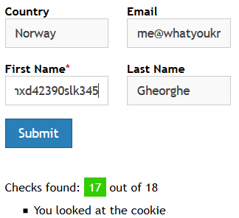
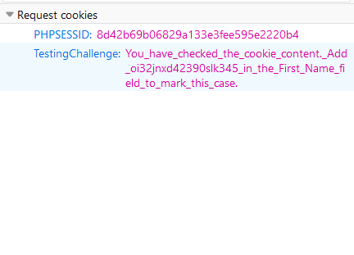
17. КУКИ

Slide 19

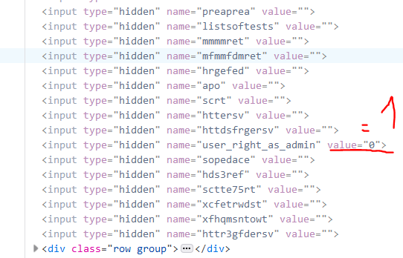
18. Зробити користувача адміном

Slide 20
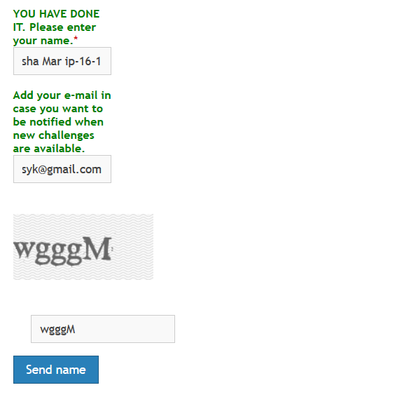
17. Кінець)

